Slide 1
09 자바 스크립트 객체

Slide 2
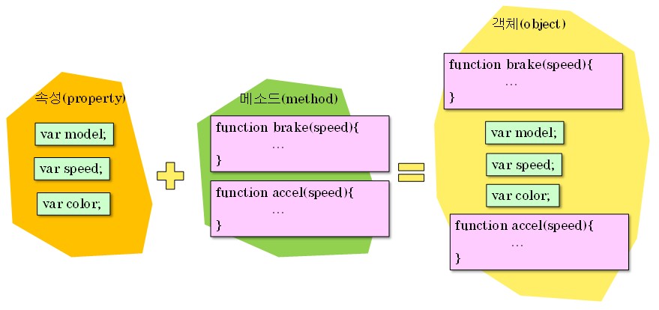
객체
객체(object)는 사물의 속성과 동작을 묶어서 표현하는 기법
(예) 자동차는 메이커, 모델, 색상, 마력과 같은 속성도 있고 출발하기, 정지하기 등의 동작도 가지고 있다.

Slide 3
객체의 종류
객체의 2가지 종류
내장 객체(bulit-in object): 생성자가 미리 작성되어 있다.
사용자 정의 객체(custom object): 사용자가 생성자를 정의한다.
내장 객체들은 생성자를 정의하지 않고도 사용이 가능하다. Date, String, Array와 같은 객체들이 내장 객체이다.
new Array(“apple”, “Orange”);
New Array();

Slide 4
객체 생성 방법
객체를 생성하는 2가지 방법
객체를 객체 리터럴로부터 직접 생성한다.
생성자 함수를 이용하여 객체를 정의하고 new 연산자를 통하여 객체의 인스턴스를 생성한다.
var arr=[ 2, 4, 6, 10,34 ]
var arr = new Array(1,3, 4,5,6);

Slide 5
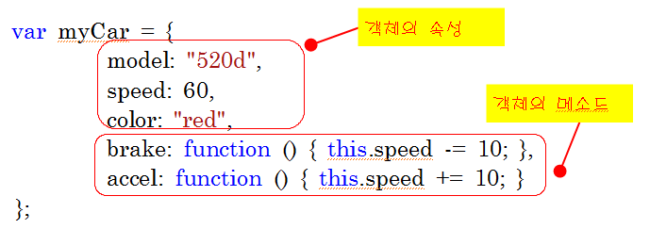

객체 상수로부터 객체 생성

Slide 6
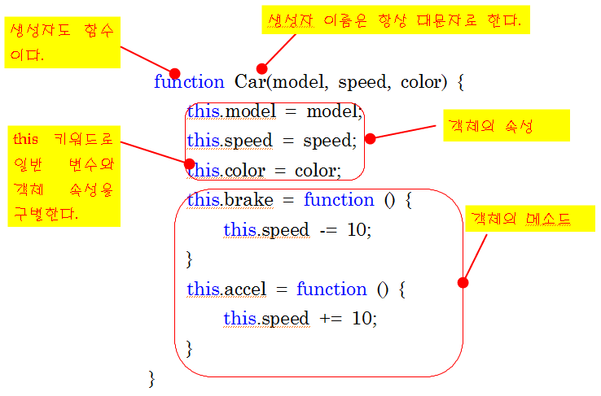
생성자를 이용한 객체 생성

Slide 7
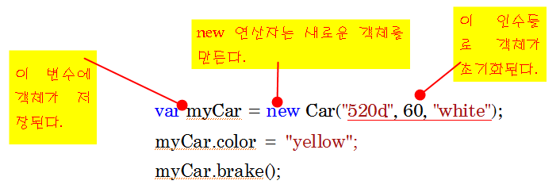
생성자를 이용한 객체 생성

Slide 8
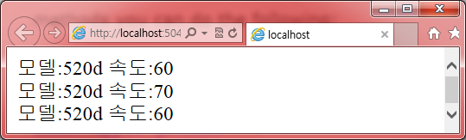
객체 생성 예제
<!DOCTYPE html>
<html>
<body>
<script>
function Car(model, speed, color) {
this.model=model;
this.speed=speed;
this.color = color;
this.brake = function () {
this.speed -= 10;
}
this.accel = function () {
this.speed += 10;
}
}
myCar = new Car("520d", 60, "red");
document.write("모델:" + myCar.model + " 속도:" + myCar.speed + "<br>");
myCar.accel();
document.write("모델:" + myCar.model + " 속도:" + myCar.speed + "<br>");
myCar.brake();
document.write("모델:" + myCar.model + " 속도:" + myCar.speed + "<br>");
</script>
</body>
</html>

Slide 9
객체에 속성과 메소드 추가
기존에 존재하고 있던 객체에도 속성을 추가할 수 있다.
생성자 함수는 변경할 필요가 없다.
myCar.turbo = true;
myCar.showModel = function () {
alert("모델은 " + this.model + "입니다.")
}

Slide 10
자바 스크립트 내장 객체
Array 객체
Date 객체
Number 객체
String 객체
Math 객체
...

Slide 11
Array 객체
배열을 나타내는 객체
var myArray = new Array();
myArray[0] = "apple";
myArray[1] = "banana";
myArray[2] = "orange";
배열의 크기가 자동으로 조절된다. 다른 언어에서는 배열의 크기가 고정되어 있다. 하지만 자바스크립트에서 배열의 크기는 현재 배열의 크기보다 큰 인덱스를 사용하면 자동으로 증가한다.
자바스크립트에서는 하나의 배열에 여러 가지 자료형을 혼합해서 저장할 수 있다. 즉 데이터의 종류를 다르게 하면서 배열에 저장할 수 있는 것이다. 하나의 배열에 정수와 문자열을 동시에 저장하는 것이 가능하다.

Slide 12
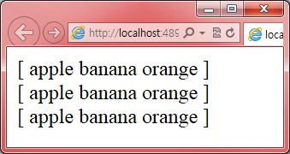
예제
<html>
<head>
<script>
function printArray(a) {
document.write("[ ");
for (var i = 0; i < a.length; i++) {
document.write(a[i] + " ");
}
document.write(" ] <br>");
}
var myArray1 = new Array();
myArray1[0] = "apple";
myArray1[1] = "banana";
myArray1[2] = "orange";
var myArray2 = new Array("apple", "banana", "orange");
var myArray3 = ["apple", "banana", "orange"];
printArray(myArray1);
printArray(myArray2);
printArray(myArray3);
</script>
</head>
<body>
</body>
</html>

Slide 13
Array 객체의 메소드
속성
length
메소드
메서드 | 설명
indexOf(item, start) | 배열에서 요소를 찾아 위치를 리턴한다.
lastIndexOf(item, start) | 역순으로 요소를 찾아 위치를 리턴한다.
push(a,b,c,…) | 배열 끝에 요소를 추가한다.
pop() | 마지막 요소를 제거하고 리턴한다.
shift() | 배열 처음의 원소를 제거하고 리턴한다.
unshift(a,b,c,…) | 배열 처음에 요소를 추가한다.

Slide 14
Array 객체의 메소드
메소드 | 설명
reverse() | 배열을 거꾸로 뒤집는다.
sort(sortfunction) | 배열을 정렬한다. 인수로 값을 비교하는 함수를 지정할 수 있으며 생략시 사전순으로 정렬된다.
slice(start, end) | start ~ end 범위의 요소를 따로 떼어내어 새로운 배열을 만든다.
splice(index, n, a, b, c, …) | 배열 일부를 수정한다. 일정 범위를 삭제하고 새로운 요소를 삽입힌다.
a.concat(b,c…) | 여러 개의 배열을 합친다.
join(deli) | 배열 요소를 하나의 문자열로 합친다. 구분자를 지정할 수 있으며 생략시 콤마로 구분한다.

Slide 15
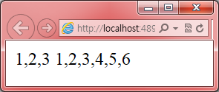
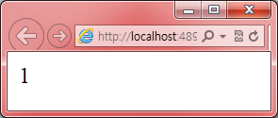
예제
<script>
var x = [1, 2, 3];
var y = [4, 5, 6];
var joined = x.concat(y);
document.writeln(x); // 출력: 1,2,3
document.writeln(joined); // 출력: 1,2,3,4,5,6
</script>
<script>
var fruits = ["apple", "banana", "grape"];
document.writeln(fruits.indexOf("banana")); // 출력: 1
</script>

Slide 16
예제
<script>
var numbers = [1, 2, 3, 4, 5];
numbers.push(6);
document.writeln(numbers + '<BR>'); // 출력: 1,2,3,4,5,6
item = numbers.pop();
document.writeln(numbers + '<BR>'); // 출력: 1,2,3,4,5,
</script>
<script>
var numbers = [1, 2, 3, 4, 5, 6, 7, 8, 9, 10];
var item = numbers.shift();
document.writeln(item + '<BR>'); // 출력: 1
document.writeln(numbers + '<BR>'); // 출력: 2,3,4,5,6,7,8,9,10
</script>

Slide 17
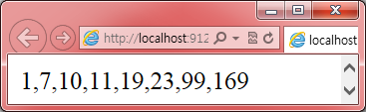
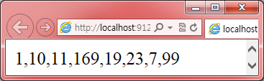
예제
<script>
var myArray = [10, 7, 23, 99, 169, 19, 11, 1];
myArray.sort()
document.writeln(myArray);
</script>
<script>
var myArray = [10, 7, 23, 99, 169, 19, 11, 1];
myArray.sort(function (a, b) { return a - b });
document.writeln(myArray);
</script>

Slide 18
Array 객체 문제
사람 이름을 계속 입력 받아 배열에 저장하고 그 저장된 이름을 출력하는 프로그램을 작성하시오.(단, 입력은 prompt 명령을 이용하고, 입력의 마지막은 공백문자를 입력하거나 "취소" 버튼을 눌렀을 때로 한다. "취소" 버튼은 null 이 입력될 때이다.)
서로 중복되지 않은 정수 5개를 입력 받아 출력하는 프로그램을 작성하시오. Js_array객체

Slide 19
Date 객체
Date 객체는 날짜와 시간 작업을 하는데 사용되는 가장 기본적인 객체
new Date() // 현재 날짜와 시간
new Date(milliseconds) //1970/01/01 이후의 밀리초
new Date(dateString)
new Date(year, month, date[, hours[, minutes[, seconds[,ms]]]])
UTC
1972년 1월 1일부터 시행된 국제 표준시이다..
UTC는 그리니치 평균시(GMT)로 불리기도 하는데, UTC와 GMT는 초의 소숫점 단위에서만 차이가 나기 때문에 일상에서는 혼용되어 사용된다. 기술적인 표기에서는 UTC가 사용된다.

Slide 20
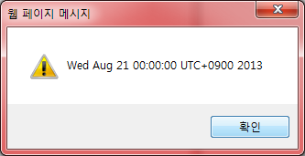
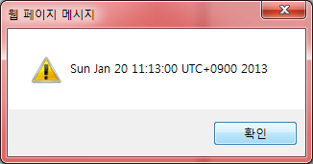
예제
<script>
var d1 = new Date(2013, 7, 21, 0, 0, 0);
var d2 = new Date("January 20, 2013 11:13:00");
alert(d1);
alert(d2);
</script>

Slide 21
Date 객체의 메소드
get 함수명 | 반환값 | set 함수명
getDay() | 0(일요일) ~ 6(토요일) | setDay(day)
getDate() | 1 ~ 31 | setDate(date)
getMonth() | 0 ~ 11 | setMonth(month-1)
getFullYear() | 4개의 숫자로 된 연도 | setYear(year)
getHours() | 0 ~ 23 | setHours(hours)
getMinutes() | 0 ~ 59 | setMinutes(minutes)
getSeconds() | 0 ~ 59 | setSeconds(seconds)
getMilliseconds() | 0 ~ 999 | setMilliseconds(millisec)
getTime() | 경과시간(milliseconds 단위) | setTime(millisec)
getTime의 값 milisec에서 1000으로 나누면 실제 초를 얻을 수 있다

Slide 22
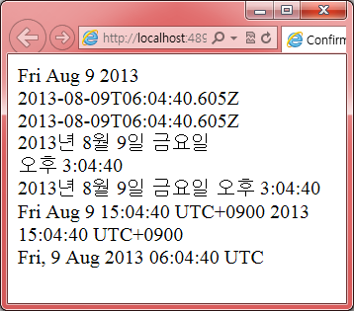
예제
<script>
var today = new Date();
document.write(today.toDateString() + "<br>");
document.write(today.toISOString() + "<br>");
document.write(today.toJSON() + "<br>");
document.write(today.toLocaleDateString() + "<br>");
document.write(today.toLocaleTimeString() + "<br>");
document.write(today.toLocaleString() + "<br>");
document.write(today.toString() + "<br>");
document.write(today.toTimeString() + "<br>");
document.write(today.toUTCString() + "<br>");
</script>
toISOString()
ISO-8601 and the format is: YYYY-MM-DDTHH:mm:ss.sssZ
시간대는 항상 UTC이며 출력에서 접미사 Z로 표시됩니다
toJSON()
SO-8601 standard: YYYY-MM-DDTHH:mm:ss.sssZ

Slide 23
Date객체
– 요일 – getDay()-> 0~6
– 배열, getDay()
test_date3 – 날짜수 계산 - getTime()
→ time에서 일 구하기 -> /1000/60/60/24
test_date4- 500일 후 계산
getTime에의해 현재의 milisec를 구한다
500일 의 milisec를 구한다 //milisec의 값을 구할때는
//곱하기-> (1000*60*60*24*500)
현재의 milisec와 500일 의 milisec를 더한다
더한 값으로 새로운 time를 설정 후 년 월 일 을 구한다

Slide 24
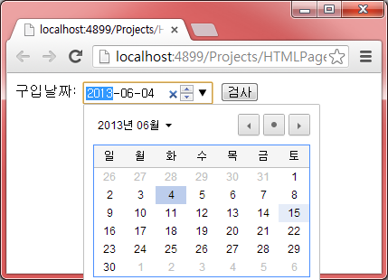
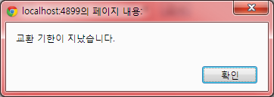
예제
<body>
구입날짜:
<input type="date" id="pdate">
<button onclick="checkDate()">검사</button>
var days = times / (1000*60*60*24);
var days = times/1000/60/60/24;
</body>
</html> test_date6day.html

Slide 25
예제
1. id가 pdate인 엘리먼트의 값을 가져와 변수에 대입한다
2. 1번의 값으로 Date객체를 생성한다 - -pday
3. 오늘의 값으로 Date객체를 생성한다 -today
4. getTime()을 이용하여 3번에서 2번을 뺀 값을 계산 – milisec값
5. 4번의 값으로 하루의 값(milisec)을 계산하여 나눈다
time/(1000*60*60*24) // time에서 일을 구할때는 나누기
6. 5번의 값이 7보다 큰지 안큰지 비교
7보다 크면 교환기간이 지났습니다
아니면 교환 가능합니다

Slide 26
String 객체
속성
length : 문자열의 길이.
메소드 str = “I Love Korea ”;
메서드 | 설명
charAt(index) | index 위치의 문자를 구한다. index가 문자열의 범위를 벗어나면 빈 문자열이 리턴된다.
charCodeAt(index) | index 위치의 문자에 대한 유니코드를 구한다.
indexOf(searchvalue, start) | 부분 문자열의 위치를 검색한다. start는 검색 시작 위치이며 생략시 0이 적용되어 처음부터 검색한다. 없을 경우 -1을 리턴한다.
lastIndexOf(searchvalue, start) | 부분 문자열의 위치를 역방향에서 검색한다. start는 검색 시작 위치이며 생략 시 문자열의 제일 끝이 적용된다. 없을 경우 -1을 리턴한다.
concat(s1, s2, …) | 여러 개의 문자열을 연결한다. + 연산자와 동일하다.
trim() | 앞 뒤의 공백을 제거한다.

Slide 27
String 메소드
메소드 | 설명
toLowerCase() | 소문자로 변환한다
toUpperCase() | 대문자로 변환한다
replace(search,value) | 문자열을 대체한다. 정규식도 사용 가능
search(searchvalue) | 부분 문자열 또는 정규식을 검색하여 그 위치를 리턴한다.
match(regexp) | 정규식으로 검색하여 일치하는 결과를 배열로 리턴한다. 발견되지 않으면 null을 리턴한다.
substring(from, to) | 두 위치 사이의 부분 문자열을 추출한다. to를 생략하면 뒤쪽 모든 문자열을 추출한다.
slice(start, end) | start 위치에서 end 위치까지 부분 문자열을 추출한다. 음수로 끝에서부터 위치를 지정할 수 있다.
substr(start, length) | start에서 시작하여 length 길이만큼 부분 문자열을 추출한다. 길이를 생략하면 뒤쪽 모든 문자열을 추출한다.
split(separator, limit) | 구분자로 구분된 문자열을 분리하여 배열로 리턴한다. limit는 최대 몇 개까지 리턴할 것인가를 지정한다.

Slide 28
글자 위치 찾기
앞에서 찾기
뒤에서 찾기
0 | 1 | 2 | 3 | 4 | 5 | 6 | 7 | 8 | 9 | 10 | 11 | 12 | 13
우 | 리 | 나 | 라 |  | 대 | 한 | 민 | 국 |  | 좋 | 은 | 나 | 라
찾음
찾음
var s = "우리나라 대한민국 좋은나라";
s.charAt(2);
s.charCodeAt(2);
s.indexOf("나라");
s.lastIndexOf("나라");

Slide 29
유니코드란
유니코드란 전 세계적으로 사용하는 모든 문자 집합을 하나로 모은 것이다. 유니코드 1.0.0은 1991년 8월 제정되었으며, 그 후 약 5년이 지나서야 유니코드 2.0.0에 한글 11,172자가 모두 포함되었다. 현재 버전은 2010년 10월 11일 제정된 6.0이다.
유니코드 값을 나타내기 위해서는 코드 포인트(code point)를 사용하는데, 보통 U+를 붙여 표시한다. 예를 들어, 'A'의 유니코드 값은 U+0041로 표현한다(\u0041로 표기하기도 함). 유니코드는 공식적으로 31비트 문자 집합이지만 현재까지는 21비트 이내로 모두 표현이 가능하다. 유니코드는 논리적으로 평면(plane)이라는 개념을 이용하여 구획을 나누며, 평면 개수는 0번 평면인 기본 다국어 평면(BMP; Basic Multilingual Plane)에서 16번 평면까지 모두 17개이다. 대부분의 문자는 U+0000~U+FFFF 범위에 있는 기본 다국어 평면에 속하며, 일부 한자는 보조 다국어 평면(SMP, Supplementary Multilingual Plane)인 U+10000~U+1FFFF 범위에 속한다. 이 중 한글은 U+1100~U+11FF 사이에 한글 자모 영역, U+AC00~U+D7AF 사이의 한글 소리 마디 영역에 포함된다.
유니코드의 인코딩 방식
유니코드의 인코딩 방식으로는 코드 포인트를 코드화한 UCS-2와 UCS-4, 변환 인코딩 형식(UTF, UCS Transformation Format)인 UTF-7, UTF-8, UTF-16, UTF-32 인코딩 등이 있다. 이 중 ASCII와 호환이 가능하면서 유니코드를 표현할 수 있는 UTF-8 인코딩이 가장 많이 사용된다. UTF-8은 코드 포인트 범위에 따라 다음 표에서 보는 바와 같이 인코딩 방식이 다르다. 다음 표는 코드 포인트 범위에 따른 UTF-8 인코딩 방식을 보여준다.

Slide 30
글자 추출
찾음
0 | 1 | 2 | 3 | 4 | 5 | 6 | 7 | 8 | 9 | 10 | 11 | 12 | 13
우 | 리 | 나 | 라 |  | 대 | 한 | 민 | 국 |  | 좋 | 은 | 나 | 라
var s = "우리나라 대한민국 좋은나라";
s.substring(3, 6);
s.substr(3, 6); -> 3번째 위치에서 6개
s.slice(3, 6);
s.slice(3, -2);

Slide 31
예제
<script>
var s = '독도는 일본땅';
document.write(s + "이라는 말도 안되는 소리를 바꿔줍니다.<br>");
document.write("검색 위치 : " + s.search("일본") + "<br>");
document.write("진실된 말 : " + s.replace("일본", "한국") + "<br>");
</script>

Slide 32
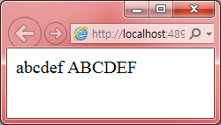
예제
<script>
var s = 'aBcDeF';
var result1 = s.toLowerCase();
var result2 = s.toUpperCase();
document.write(result1); // 출력: abcdef
document.write(result2); // 출력: ABCDEF
</script>

Slide 33
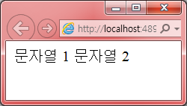
예제
<script>
var s1 = " 문자열 1 ";
var s2 = " 문자열 2 ";
s3 = s1.concat(s2);
document.writeln(s3 + '<br>'); // "문자열 1 문자열 2"
</script>

Slide 34
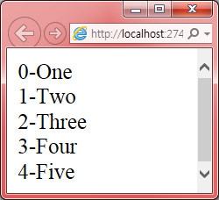
예제
<script>
s = "One,Two,Three,Four,Five";
array = s.split(',');
for (i = 0; i < array.length; i++) {
document.writeln(i + '-' + array[i] + '<BR>');
}
</script>

Slide 35
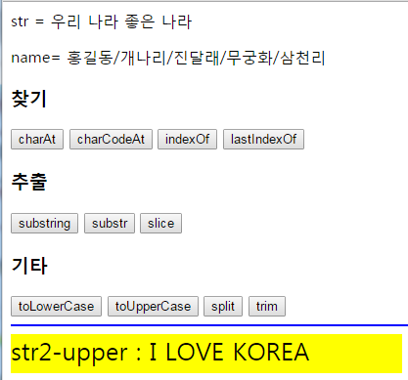
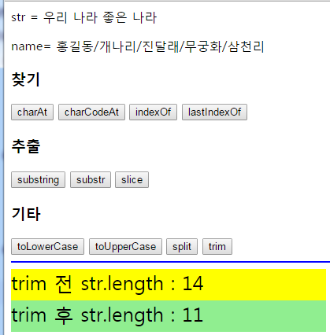
예제
test_stringMethod

Slide 36
String 객체 문제
주민등록번호를 입력 받아 생년월일과 성별을 출력하는 프로그램을 작성하시오.(입력은 prompt로 입력받는다.)
예) 주민등록번호를 110326-4432618로 입력 받은 경우
생일 : 2011년 3월 26일
성별 : 여자 나이:
주민등록번호를 입력 받아 주민등록번호의 유효성을 검사하는 프로그램을 작성하시오.(ABCDEF-GHIJKLM)
A*2 + B*3 + ... + H*9 + I*2 + ... + L*5 의 총합을 구한다.
1번의 합을 11로 나눈 나머지를 구한다.
11에서 2번의 결과를 뺀다.
3번의 결과가 0~9이면 값 그대로, 10이면 0, 11이면 1로 변환
4번의 결과와 M자리의 값이 같으면 맞는 번호이다.

Slide 37
Math 객체 속성
속성 | 설명
E | 오일러의 상수(약 2.718)
LN2 | 자연 로그(밑수:2)(약 0.693)
LN10 | 자연 로그(밑수:10)(약 2.302)
PI | 파이 상수(약 3.14)
SQRT1_2 | ½의 제곱근(약 0.707)
SQRT2 | 2의 제곱근(약 1.414)

Slide 38
Math 객체 메소드
메소드 | 설명
abs(x) | 절대값
acos(x), asin(x), atan(x) | 아크 삼각함수
ceil(x), floor(x) | 실수를 정수로 올림, 내림 함수
cos(x), sin(x), tan(x) | 삼각함수
exp(x) | 지수함수
log(x) | 로그함수
max(x,y,z,…,n) | 최대값
min(x,y,z,…,n) | 최소값
pow(x,y) | 지수함수 X^{y}
random() | 0과 1사이의 난수값 반환
round(x) | 반올림
sqrt(x) | 제곱근

Slide 39
원하는 범위의 랜덤값 만들기
Math.floor(Math.random() * (최대값 – 최소값+1) +최소값);
Math.round(Math.random() * (최대값 – 최소값) + 최소값);
예) 1부터 10까지의 랜덤수 만들기
0.0~1.0
Math.random() *10 -> 0~ 9
Math.random() *10+1 - > 1~ 10
Math.random() *20 + 11 -> 11 ~30
var ranNum = Math.floor(Math.random() * (10 – 1 + 1) + 1);
document.write(ranNum);

Slide 40
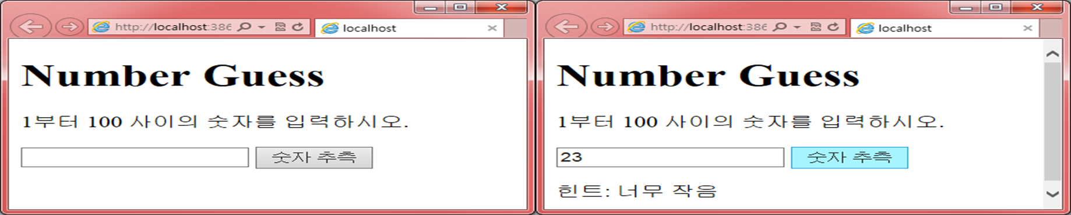
예제
<h1>Number Guess</h1>
<p>1부터 100 사이의 숫자를 입력하시오.</p>
<input id="number" type="text">
<button type="button" onclick="test()">숫자 추측</button>
<p id="message"></p>

Slide 41
Math 객체 문제
1 ~ 10 사이의 난수를 발생 후 사용자가 이 값을 맞추는 프로그램을 작성하시오.
가위 바위 보 게임을 할 수 있는 프로그램을 작성하시오. (단, 컴퓨터는 랜덤을 이용하고, 사용자는 prompt로 입력 받아서 처리)
로또 번호를 생성하는 프로그램을 작성하시오.(1번 ~ 45번 중 6개의 번호를 추첨)

